Slide 1
ДИСЦИЛИНА Трансформация производственных процессов на основе беспилотных технологий
ИНСТИТУТ ИПТИП
КАФЕДРА индустриального программирования
ВИД УЧЕБНОГО МАТЕРИАЛА Лекция
ПРЕПОДАВАТЕЛЬ Ризаева Юлия Николаевна
СЕМЕСТР 3, 2026-2027 уч. г.
Титульный лист материалов по дисциплине

Slide 2
ERP и MES-системы
Лекция 5

Slide 3
План лекции
Определение.
Функции.
Особенности.
Интеграция.

Slide 4
Автоматизированные системы управления технологическим процессом
АСУ ТП – это современные автоматизированные системы, разработанные для контроля и управления технологическим процессом в промышленности.
Они основаны на использовании специальных программ и оборудования, которые позволяют управлять производственными процессами с минимальным участием человека.

Slide 5
Функция АСУ ТП
Функция системы
сбор
обработка
передача информации для принятия нужных решений.

Slide 6
Принцип работы АСУ ТП
Взаимодействие различных компонентов, каждый из которых выполняет свою функцию

Slide 7
Компоненты АСУ ТП
Контроллер – это основной элемент системы, обеспечивающий обработку и передачу данных, а также принятие решений на основе предварительно заданных параметров.
Сенсоры и датчики – представляют собой устройства, измеряющие различные параметры процесса и передающие полученные данные контроллеру. Это позволяет системе оперативно реагировать на изменения.
Актуаторы и задатчики – обеспечивают перевод информации от контроллера в физическое действие. Они управляют клапанами, насосами, моторами и другими устройствами, влияющими на процесс.

Slide 8
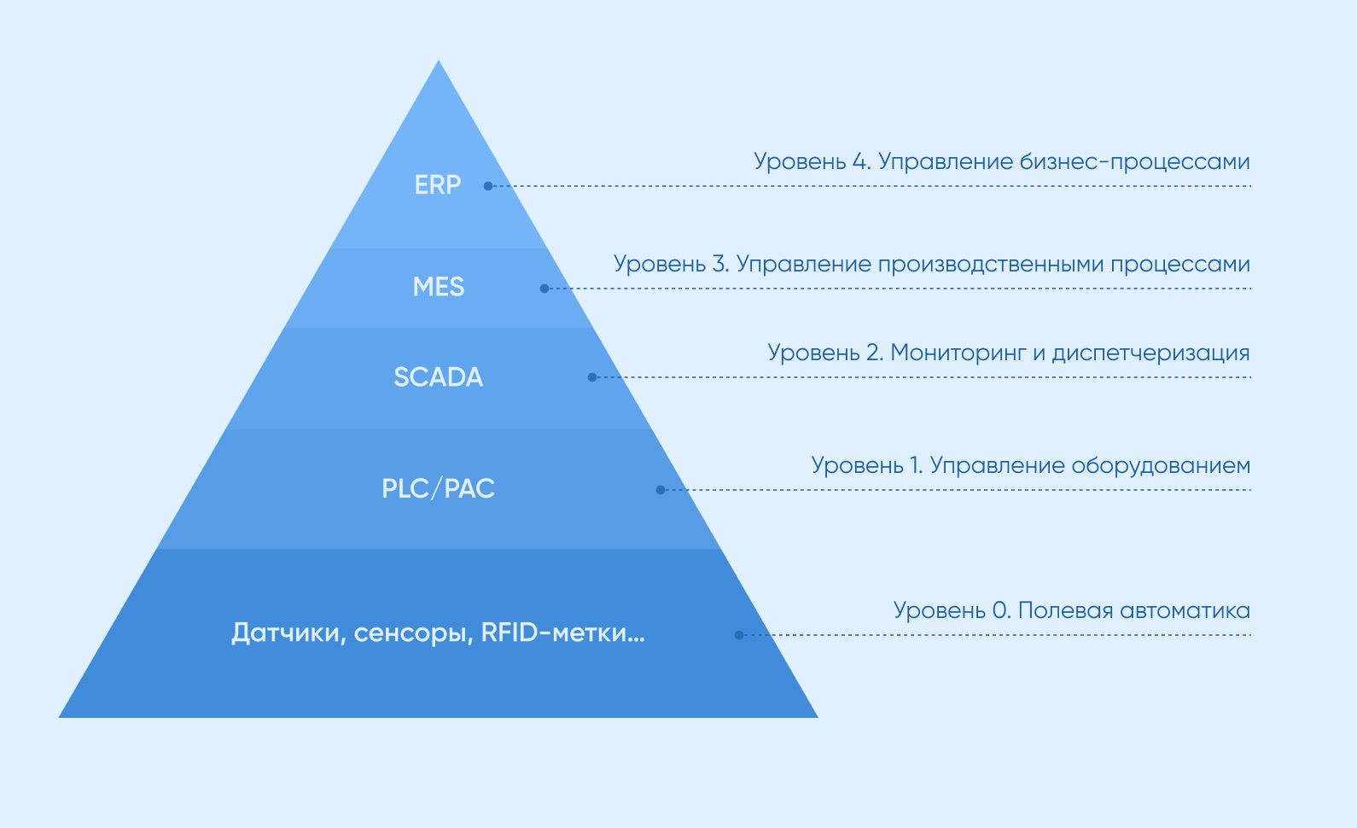
Уровни управления производством

Slide 9
0 уровень – полевая автоматика
На этом уровне находятся датчики, сенсоры, клапаны, приводы и другие исполнительные устройства. Они фиксируют и передают данные на следующие уровни.

Slide 10
1 уровень – управление оборудованием в PLC/PAC
PLC (программируемые логические контроллеры) и PAC (программируемые автоматизированные контроллеры) управляют логикой процессов локально.
Например, если температура опустилась ниже заданного уровня, контроллер включает нагреватель.

Slide 11
2 уровень - диспетчерское управление и сбор данных в SCADA
SCADA помогает контролировать и мониторить показатели в реальном времени. Система собирает данные с PLC/PAC и передает их на устройство, где операторы отслеживают статус оборудования. MES, в свою очередь, использует данные из SCADA для дальнейшего анализа, планирования, координации и управления производством.
С развитием интернета вещей, MES может получать информацию напрямую от датчиков. Это возможно с помощью IoT-платформ.

Slide 12
3 уровень — управление процессами в MES
MES получает данные из SCADA или напрямую от датчиков и передает их в ERP-систему. Существуют также гибриды MES и ERP для управления производственными процессами, запасами, закупками и планированием.

Slide 13
4 уровень - управление бизнес-процессами в ERP
ERP (enterprise resource planning) – это софт для контроля бизнес-процессов компании. Система объединяет управление финансами, закупками, продажами, заказами, отчетностью и персоналом. ERP-системы не управляют производством напрямую. Они передают данные в MES, чтобы корректировать планы на выпуск продукции.

Slide 14
ERP-системы
ERP (enterprise resource planning) - планирование ресурсов предприятия.
ERP-система - это информационная система, которая объединяет в единую базу данные о производстве, продажах, логистике, финансах, управлении персоналом и автоматизирует процессы внутри компании.
Вместо множества разрозненных таблиц и программ - одна платформа, где все связано.

Slide 15
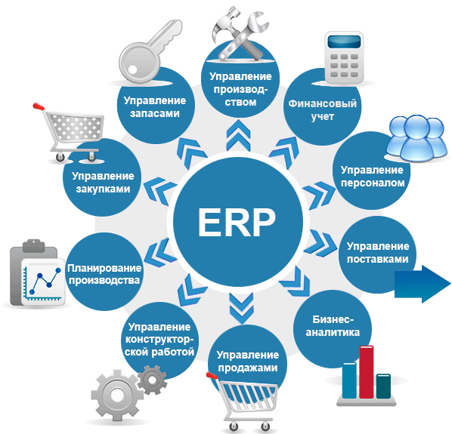
ERP-системы
https://habrastorage.org/r/w780/getpro/habr/upload_files/1fa/27b/1ed/1fa27b1ed58974f7546b20999442360b.png

Slide 16
CRM и ERP-системы
 | ERP | CRM
Основная задача | Управление внутренними ресурсами и процессами бизнеса | Управление продажами и взаимодействием с клиентами
На что ориентирована | Финансы, логистика, склад, закупки, производство, персонал | Продажи, маркетинг, обслуживание клиентов
Кто обычно использует | Руководители, бухгалтерия, отдел логистики, производство, HR | Отделы продаж, маркетинга и обслуживания клиентов
Ключевые функции | Учет и планирование ресурсов, автоматизация процессов, аналитика, отчетность | Ведение клиентской базы, воронка продаж, напоминания, история покупок
Польза для бизнеса | Повышение эффективности, снижение издержек, прозрачность процессов | Рост продаж, удержание клиентов, улучшение качества обслуживания

Slide 17
Задачи ERP-системы на практике
Автоматизирует рутинные задачи.
Например, программа может выставлять счета. Это снижает количество ошибок и разгружает сотрудников.
Следит за ресурсами и закупками.
Система отслеживает остатки на складе, предупреждает о нехватке или избытке товара и формирует заказы поставщикам.
Помогает вести бухгалтерский и налоговый учет.
Формирует проводки , рассчитывает НДС, закрывает отчеты.
Планирует сроки и ресурсы на этапе производства, снабжения и продаж.
Показывает статус заказа.
Где он сейчас, кто его обрабатывает, когда будет доставлен.
Упрощает анализ и помогает принимать управленческие решения.
Формирует отчеты - по продажам, затратам, эффективности сотрудников и другим метрикам.

Slide 18
Компоненты ERP-системы
База данных - центральное хранилище информации: товары, заказы, клиенты, сотрудники, запасы.
Фиксируется все, что происходит в системе.
Информация обновляется и не дублируется по отделам.
Модули - разделы или даже приложения, каждое из которых отвечает за определенное направление бизнеса: финансовый учет, управление продажами, запасы и другие.
Модули работают как самостоятельные функциональные блоки.
данными идет через сервер приложений.
Сервер приложений - мозг ERP-системы.
Он управляет взаимодействием модулей, обрабатывает действия пользователей и обновляет информацию в базе данных.
Все, что происходит в системе, проходит через него.
Интерфейс для пользователей - то, что видят сотрудники: окна, панели, формы.
Через интерфейс они вносят данные, оформляют заказы, формируют отчеты и получают нужную информацию.
Например, менеджер смотрит отчеты по продажам, кладовщик оформляет отгрузки, специалист по закупкам размещает заказы или отправляет их поставщикам.

Slide 19
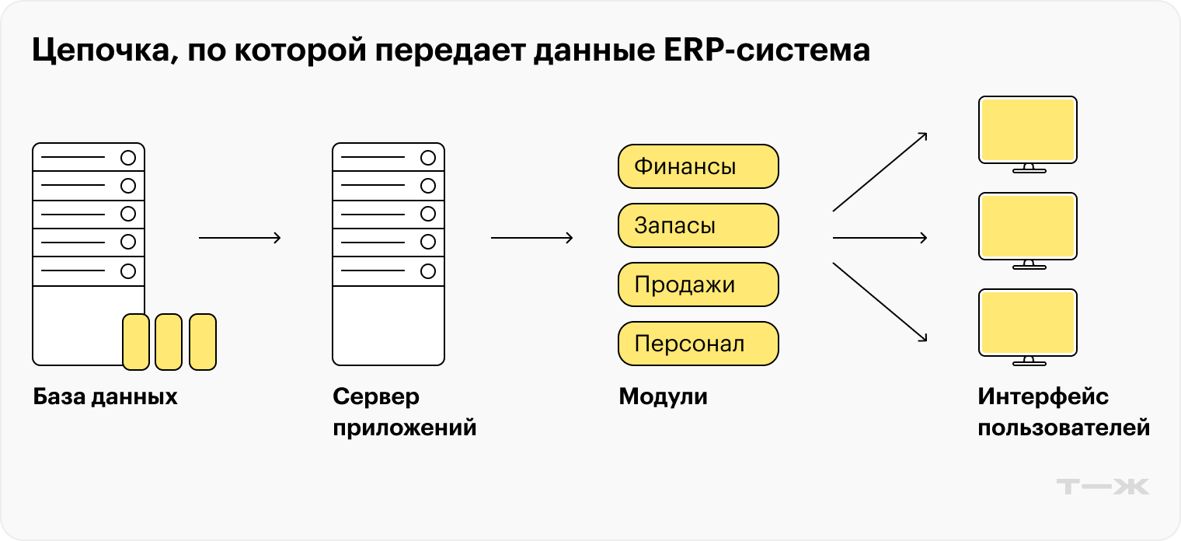
ERP-системы
https://opis-cdn.tinkoffjournal.ru/mercury/erp-use-1desk.png

Slide 20
Базовые модули популярных ERP-систем
Модуль | Основные функции
Финансовый | • Учет доходов и расходов • Формирование отчетов • Расчет налогов • Автоматизация расчетов с контрагентами
Управление запасами | • Учет остатков товаров и материалов, отслеживание их движения • Планирование закупок и предотвращение дефицита или излишков на складе
Продажи | • Фиксация заказов клиентов • Ведение клиентской базы • Анализ продаж и эффективности маркетинговых кампаний
Производство | • Планирование загрузки оборудования и сотрудников • Расчет потребности в материалах • Контроль выполнения производственных задач
HR или управление персоналом | • Автоматизация учета сотрудников, отпусков, графиков, зарплат • Отслеживание текучести кадров • Планирование потребности в персонале
Управление проектами | • Постановка задач • Распределение ресурсов • Отслеживание сроков, бюджета и хода выполнения проектов

Slide 21
Интеграция ERP-системы со сторонними системами
CRM-системами — чтобы объединить данные из разных отделов, упростить управление заказами и повысить качество обслуживания клиентов;
банками и платежными системами — чтобы автоматически загружать и выгружать платежные поручения, отслеживать поступления и оплачивать счета без ручного ввода;
маркетплейсами — для передачи заказов, синхронизации остатков и цен, генерации документов и управления доставкой;
системами электронного документооборота, ЭДО, — чтобы отправлять счета, акты и другие документы напрямую из ERP;
маркетинговыми платформами — для запуска персонализированных кампаний на основе данных о покупках и поведении клиентов;
системами бизнес-аналитики — для глубокого анализа процессов и принятия обоснованных управленческих решений.

Slide 22
Виды и типы ERP-систем
Классификация ERP систем
По целевой аудитории:
универсальные
отраслевые.
Вторые учитывают специфику отрасли, например медицины или ретейла.
2. По архитектуре:
монолитные, которые уже включают в себя определенный набор функций,
модульные, в которых можно выбрать необходимые элементы.
3. По типу подписки:
с бессрочной подпиской (обычно при покупке лицензии)
подпиской на месяц, на год.
4. По типу установки:
локальные, с установкой на серверы компании,
облачные с удаленным доступом и гибридные.

Slide 23
ERP-системы
Облачные ERP-системы - системы, размещенные не на серверах компании, а удаленно.
Локальные ERP-системы - устанавливаются на серверы компании и работают внутри ее сети.

Slide 24
Преимущества локальных ERP
Гибкость настройки.
Систему можно адаптировать под свое предприятие - добавить нужные модули, изменить интерфейс, автоматизировать специфические задачи.
2. Повышенная безопасность.
Данные хранятся внутри компании и не передаются в облако.
Это важно для организаций, работающих с конфиденциальной информацией, или тех, кто находится под строгим контролем.

Slide 25
Гибридные ERP-системы
Гибридные ERP-системы - решения, которые объединяют возможности облачных и локальных моделей.
Они позволяют бизнесу использовать преимущества двух видов систем: контроль и безопасность локального хранения данных, а также гибкость, масштабируемость и доступность облачных компонентов.
Такие решения подходят крупным компаниям с собственными серверами, которые хотят сочетать безопасность локальных решений с удобством облачных технологий и планируют масштабирование.

Slide 26
Сравнение трех типов ERP
 | Облачная ERP | Локальная ERP | Гибридная ERP
Хранение данных | На серверах провайдера - доступ через интернет | На серверах компании - внутри сети | Часть - в облаке, часть - на своих серверах
Доступ | Из любой точки, через браузер | Только в офисе или по защищенным каналам | Гибко: чувствительные данные - локально, остальное - в облаке
Внедрение | Быстрое, без закупки оборудования | Требует установки и настройки инфраструктуры | Сложное, нужно совместить оборудование и доступы
Стоимость | Подписка, предсказуемые расходы | Высокие первоначальные вложения, затраты на обслуживание | Средний уровень затрат, гибкое распределение ресурсов
Безопасность | Зависит от провайдера, защита данных на стороне сервиса | Полный контроль и хранение внутри компании | Критичные данные под контролем, остальное - гибко
Кому подходит | Малый и средний бизнес, быстрорастущие команды | Крупные компании, госсектор, организации с повышенными требованиями к безопасности | Компании с высокими требованиями к защите и гибкости

Slide 27
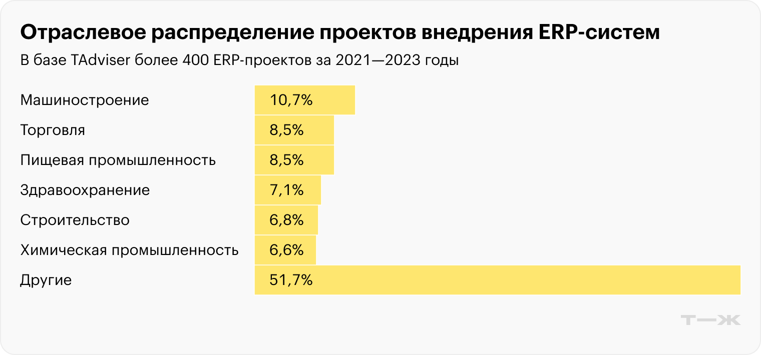
ERP-системы
https://opis-cdn.tinkoffjournal.ru/mercury/erp-use-2desk.png

Slide 28
Внедрение ERP-системы
Определить цель.
Выбрать подходящую ERP-систему.
Спланировать процесс, включая сроки, ресурсы и ответственных лиц, время на обучение сотрудников.
Настроить и отрегулировать систему.
Запустить и поддерживать работу ERP.
Оценить результаты.

Slide 29
Плюсы внедрения ERP-системы
Помогает упростить и ускорить повседневную работу.
Многие рутинные задачи автоматизируются, и сотрудники тратят меньше времени на бумажную работу и дублирование данных.
Вся информация собирается в одной системе, больше не нужно искать ее в разных таблицах и программах - все доступно и обновляется в реальном времени.
Это снижает количество ошибок и помогает быстрее принимать решения.
Система также повышает прозрачность процессов - видно, что происходит в компании прямо сейчас: какие продажи, какие запасы, где узкие места.
Руководство может вовремя отреагировать, не дожидаясь, пока проблема станет критичной.
Обслуживание клиентов улучшается: ERP помогает быстрее обрабатывать заказы, точнее управлять запасами и выполнять обещания.
Благодаря встроенной аналитике и отчетам можно детально анализировать работу бизнеса и принимать обоснованные решения.
А автоматизация в целом снижает количество ошибок — особенно в бухгалтерии, на складе и в закупках.

Slide 30
Минусы внедрения ERP-системы
Внедрение требует вложений: покупка или аренда системы, настройка, обучение сотрудников и техническая поддержка.
Сам процесс внедрения может быть долгим и сложным, особенно в больших компаниях.
Это может временно замедлить работу и вызвать сбои.
ERP требует изменений внутри компании.
Сотрудникам нужно учиться работать по-новому, а не все готовы менять привычный порядок.
Некоторые сопротивляются, потому что не хотят осваивать новую систему или тратить время на обучение.
Ошибки при настройке - еще один риск. Если неправильно смоделировать процессы или выбрать неподходящую систему, ERP может не упростить, а, наоборот, запутать работу.
Поэтому важно подключать опытных специалистов и тщательно продумывать архитектуру системы еще до начала внедрения.

Slide 31
Популярные российские ERP-системы
«1С: Предприятие» - лидер на российском рынке. На долю компании приходится около 45% всех продаж ERP в стране.
На платформе 1С разработано несколько основных ERP-систем:
«1С: Управление предприятием» - решение для малого и среднего бизнеса;
«1С: Управление предприятием» и «Управление холдингом» — более масштабная система для крупных компаний и групп предприятий.
https://t-j.ru/erp-use/?utm_referrer=https%3A%2F%2Fyandex.ru%2F

Slide 32
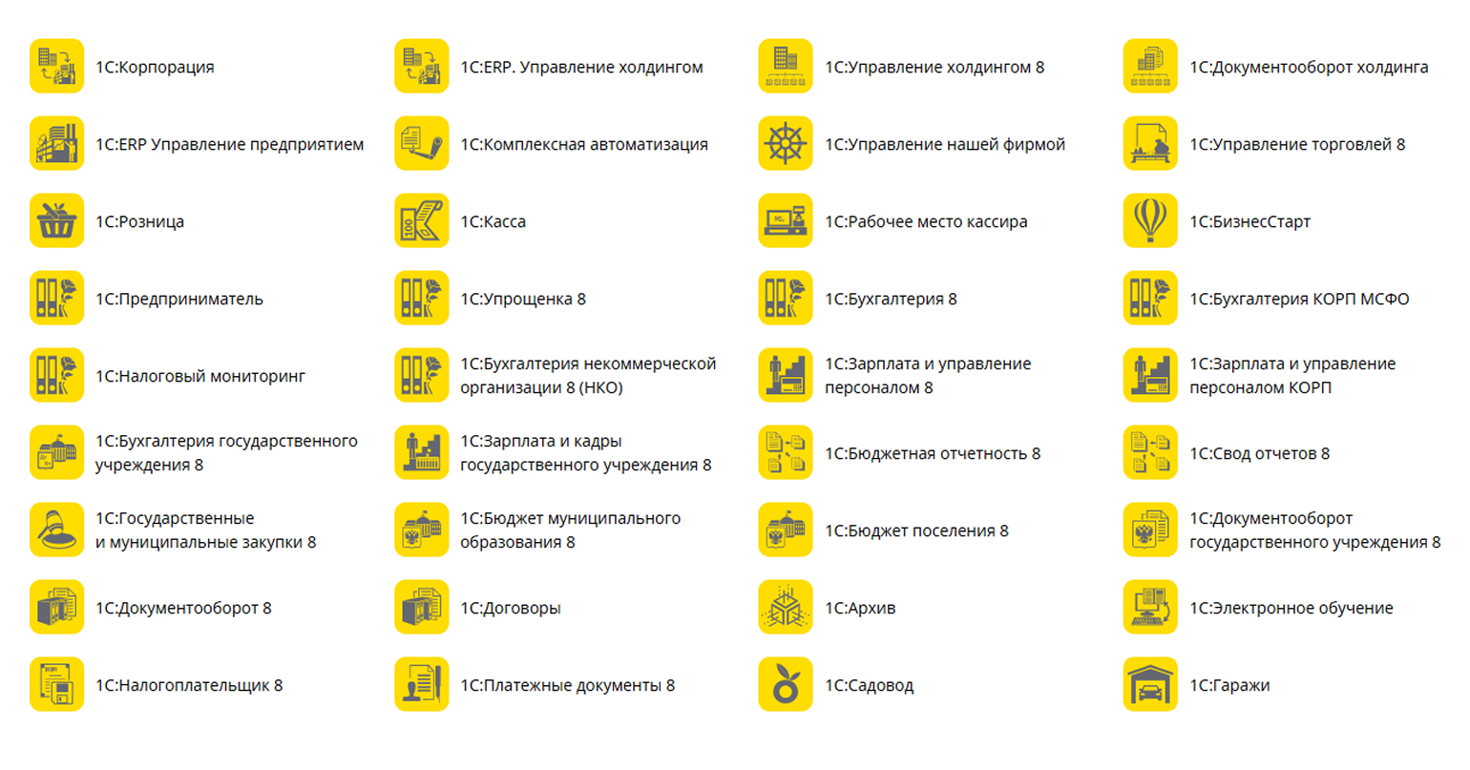
1С: Предприятие
https://opis-cdn.tinkoffjournal.ru/mercury/erp-use-sc-08.png?preset=image_760w

Slide 33
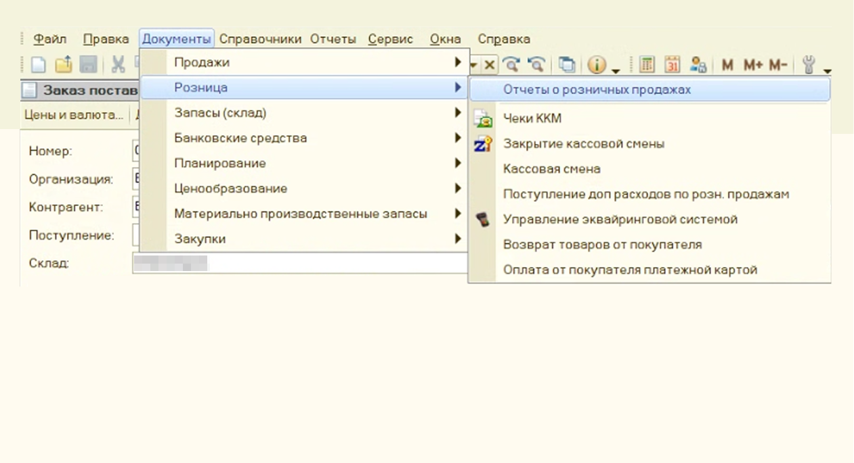
1С: Предприятие
Рабочее окно программы «1С: Управление предприятием». В разделе «Розница» можно проследить полный оборот товар
https://opis-cdn.tinkoffjournal.ru/mercury/erp-use-sc-009.png?preset=image_760w_2x

Slide 34
Популярные российские ERP-системы
«Парус». Программа поддерживает как российские стандарты бухгалтерского учета, так и международные. Одна из ее особенностей — возможность легко преобразовывать данные между этими стандартами. Это упрощает работу с отчетностью и удобно для компаний, работающих и в России, и за рубежом.
Также в системе есть база знаний от экспертов в области налогообложения и бухгалтерии. Доступ к ней открыт для всех пользователей и помогает находить ответы на практические вопросы.
https://t-j.ru/erp-use/?utm_referrer=https%3A%2F%2Fyandex.ru%2F

Slide 35
Популярные российские ERP-системы
Недостатки «Парус»
1. Закрытый программный код, из-за которого пользователи не могут вносить изменения сами. Все модификации могут делать только разработчики «Паруса». Обычно это означает дополнительные расходы, особенно при увеличении числа пользователей.
2. Интерфейс и логика работы системы довольно сложные. Персонал должен быть хорошо подготовлен. Это затруднительно для небольших компаний, которые не хотят или не могут инвестировать в обучение сотрудников.
https://t-j.ru/erp-use/?utm_referrer=https%3A%2F%2Fyandex.ru%2F

Slide 36
Популярные российские ERP-системы
«Галактика»
Гибкая ERP-система, которую можно глубоко настраивать под конкретные бизнес-процессы. Обычно ее используют крупные компании, где стандартные решения не подходят из-за масштаба и специфики работы. Например, «Транснефть».
Почти половина функций дорабатывается уже в процессе внедрения, чтобы точно соответствовать задачам конкретной организации. Из-за этого проекты с «Галактикой» часто длятся от 12 месяцев.
Найти специалиста по внедрению «Галактики» сложнее, чем по 1С, так как рынок экспертов уже. Но у системы есть своя служба поддержки. Стоимость обслуживания - около 20% от стоимости лицензий за год.
https://t-j.ru/erp-use/?utm_referrer=https%3A%2F%2Fyandex.ru%2F

Slide 37
MES-системы
MES-система (Manufacturing Execution System) - это программный комплекс для оперативного планирования и управления производством продукции.

Slide 38
MES-системы
MES-система (Manufacturing Execution System) - это программный комплекс для оперативного планирования и управления производством продукции.

Slide 39
MES-системы
MES-система собирает данные непосредственно с производственного оборудования через различные интерфейсы и протоколы связи, такие как OPC UA, Modbus или MQTT.
Эти данные затем обрабатываются и преобразуются в полезную информацию для всех уровней управления предприятием.

Slide 40
Сравнение эффективности различных подходов к управлению производством
Параметр | Без MES | С MES
Точность планирования | 60-70% | 90-95%
Время реакции на отклонения | Несколько часов | Несколько минут
Объем собираемых данных | Ограничен | Полный охват
Точность учета | ±10% | ±1%
Производительность труда | Базовый уровень | +15-25%
https://ssl-team.com/blog/mes-sistema-chto-eto/

Slide 41
Сравнение эффективности решения производственных задач с использованием MES системы и без нее
Задача | Без MES | С MES
Контроль качества | Выборочный, ручной | Полный, автоматический
Документация | Ручное заполнение | Автоматическая генерация
Скорость реакции | Часы/дни | Минуты/секунды
Точность данных | ±10% | ±1%
Сложность анализа | Высокая | Низкая
https://ssl-team.com/blog/mes-sistema-chto-eto/

Slide 42
Архитектура MES-систем
1. Управляющий слой Центральная часть системы, отвечает за сбор, обработку и анализ данных о производстве. В управляющем слое размещаются серверы и базы данных, на них хранятся все данные о производстве.
 | 2. Интерфейсный слой Через него пользователи имеют доступ к информации о состоянии производства и можно управлять процессами через различные приложения и веб-приложения.
3. Уровень управления Предполагается принятие решений на основе анализа данных, собранных в управляющем слое. Определяются графики производства, распределяются ресурсы и устанавливаются приоритеты производственных задач.
 | 4. Уровень управления устройствами (Device Layer) Отвечает за взаимодействие с промышленными устройствами и оборудованием, такими как датчики, контроллеры, машины и роботы. Осуществляется сбор данных о состоянии оборудования и передача информации в управляющий слой для анализа.
5. Уровень связи (Communication Layer) Обеспечивает связь между управляющим и интерфейсным слоем, а также между уровнем управления и уровнем управления устройствами. Используются различные протоколы связи, такие как OPC, MQTT, Modbus и др.

Slide 43
Типовые ошибки при внедрении MES систем
Недостаточная подготовка персонала и сопротивление изменениям
Перегруженность системы избыточным функционалом на старте
Игнорирование особенностей существующих бизнес-процессов
Недостаточное внимание к вопросам информационной безопасности
Отсутствие четкого плана развития системы после внедрения

Slide 44
Задачи MES-системы
координация,
отслеживание,
анализ,
документирование,
оптимизация процессов производства товара на протяжении всего его жизненного цикла: от отбора сырья до выпуска готовой продукции.

Slide 45
MES-системы
MES-системы не управляют физическим оборудованием, а собирают данные из PLC (системы программируемых логистических контроллеров) и SCADA (системы управления и сбора данных).
На основе этих данных MES управляет производственными заданиями и отправляет результаты анализа персоналу.

Slide 46
Функции MES-системы
Контроль производственных операций - в режиме реального времени следить за выполнением заданий, отслеживать отклонения от плана и оценивать загрузку оборудования.
Сбор и обработка данных - системы фиксируют ключевые параметры: от производительности оборудования до объёмов продукции и расхода ресурсов. Это помогает выявлять проблемные участки, оптимизировать процессы.
Контроль качества - MES интегрируют инструменты проверки качества, позволяя оперативно выявлять и устранять дефекты.
Прослеживаемость производства - системы хранят полную историю создания продукции: от использованных материалов до этапов сборки.
Интеграция с другими системами - MES становятся частью общей цифровой экосистемы предприятия, эффективно взаимодействуя с ERP, APS и другими инструментами.

Slide 47
Виды MES-системы
Для непрерывного производства — технологические процессы, организованные в виде производственных линий, участков, цехов или целых предприятий.
Для дискретного производства — процесс, в котором исходный материал проходит через конечное число технологических и сборочных операций, определяемых сигналами двухпозиционных датчиков.

Slide 48
Внедрение MES-системы
Готовое решение (коробочное) MES-системы | MES-системы с доработкой | Разработка MES-системы с нуля
Система c необходимыми функциями для управления производственным процессом. Это наиболее простой и быстрый способ внедрения MES, поскольку не требует дополнительных разработок или настройки. | Готовое решение, которое уже включает в себя основные функции, но может быть настроена и доработана для конкретных потребностей предприятия. Вариант для предприятий, которые имеют уникальные требования к производственному процессу и требуют дополнительных функций. Может быть настроена для конкретной отрасли или типа производства. | Вариант для предприятий, которые имеют уникальные требования к производственному процессу и требуют создания системы под их потребности. Разработка с нуля MES может быть более дорогостоящей и требовать больше времени, но обеспечивает полную адаптацию системы к конкретным потребностям предприятия.

Slide 49
Отрасли, где MES востребованы
1. Пищевая промышленность
MES в пищевой промышленности получает данные с датчиков температуры, влажности, веса и других сенсоров, чтобы отслеживать выполнение производственных норм и стандартов качества. При необходимости MES передает инструкции для корректировки процессов.
Например, MES вычисляет отклонения от запланированного расхода ингредиентов. Далее система передает информацию в ERP для корректировки заказов на закупку.

Slide 50
Отрасли, где MES востребованы
2. Автомобилестроение
Производство автомобилей включает тысячи компонентов и сложные сборочные линии. MES координирует логистику, сборку и контроль качества на производствах.
Например, если детали не передаются вовремя между цехами, система оповещает персонал.

Slide 51
Отрасли, где MES востребованы
3. Электроника и high-tech
В этой отрасли MES помогает управлять производством плат и микросхем.
Оптические и лазерные датчики проверяют точность размещения элементов на платах, а системы компьютерного зрения выявляют дефекты.
Данные после анализа передаются в MES, чтобы скорректировать производство.

Slide 52
Отрасли, где MES востребованы
4. Фармацевтическая отрасль
В фармацевтике MES помогает соблюдать требования к производству лекарств по стандарту GMP (Good Manufacturing Practice).
MES позволяет контролировать весь цикл производства - от дозировки веществ до упаковки. Также система автоматически формирует, подписывает и отправляет отчеты и сертификаты соответствия без участия персонала.

Slide 53
Отрасли, где MES востребованы
5. Легкая промышленность
В легкой промышленности MES-система помогает планировать производство одежды, обуви и текстиля с учетом спроса, запасов и поставки сырья.
Например, если фиксируется рост заказов на определенную модель обуви, а запас сырья на складе ограничен, она уведомляет операторов о возможном дефиците. Система также поможет скорректировать график производства, чтобы выпустить в первую очередь модели, для которых дефицитное сырье не требуется.

Slide 54
Отрасли, где MES востребованы
5. Легкая промышленность
В легкой промышленности MES-система помогает планировать производство одежды, обуви и текстиля с учетом спроса, запасов и поставки сырья.
Например, если фиксируется рост заказов на определенную модель обуви, а запас сырья на складе ограничен, она уведомляет операторов о возможном дефиците. Система также поможет скорректировать график производства, чтобы выпустить в первую очередь модели, для которых дефицитное сырье не требуется.

Slide 55
Перспективы развития MES
Интеграция с технологиями Индустрии 4.0
Технологии Индустрии 4.0 относятся к цифровой трансформации в производственной отрасли, которая связана с использованием современных технологий и концепций, таких как интернет вещей, облачные вычисления, искусственный интеллект, аналитика данных, автоматизация и многие другие.
Интеграция MES с технологиями Индустрии 4.0, такими как Интернет вещей (IoT), цифровые двойники, облачные вычисления и другие, позволяет значительно улучшить эффективность производства.
MES может собирать данные с различных устройств и систем, анализировать их в реальном времени, предсказывать возможные сбои и проблемы, и принимать автоматические решения для их предотвращения.

Slide 56
Перспективы развития MES
Использование искусственного интеллекта и машинного обучения
Технологии ИИ позволяют анализировать большие объемы данных, выявлять скрытые закономерности и тренды, оптимизировать производственные процессы и принимать прогнозные решения.
Например, с помощью ИИ и МО MES может предсказывать спрос на продукцию, оптимизировать план производства, управлять запасами и складскими запасами, а также улучшать качество и производительность производства.

Slide 57
Перспективы развития MES
Облачные решения MES
Позволяют предприятиям осуществлять более гибкое и масштабируемое управление производственными процессами, обеспечивать доступ к данным из любой точки мира, снижать затраты на оборудование и обслуживание, а также обеспечивать безопасность и надежность данных.

Slide 58
Интеграция MES и ERP
MES (Manufacturing Execution System) и ERP (Enterprise Resource Planning) - две различные системы, которые используются в производственных предприятиях для управления и оптимизации бизнес-процессов.
ERP - это интегрированная система управления предприятием, которая позволяет управлять всеми бизнес-процессами компании на одной централизованной платформе. ERP включает в себя функции по управлению финансами, управлению заказами, управлению запасами, управлению персоналом и другими бизнес-процессами.
Для эффективной работы MES-системы на предприятии необходимо тесное взаимодействие с корпоративной ERP-системой.

Slide 59
MES и ERP-системы настраивают канал обмена информацией по направлениям
1. Ввод и формирование нормативно-справочной информации (НСИ): MES-система обновляет нормативно-справочную информацию из ERP-системы, что обеспечивает актуальность и единообразие данных.
 | 2. Планирование производства: MES получает производственные задачи и планы из ERP-системы, что позволяет координировать производственный процесс и обеспечивать выполнение задач.
3. Производственный учет: MES-система отслеживает и записывает производственные операции, а также обновляет информацию в ERP-системе, что обеспечивает точность и актуальность данных о производстве.
 | 4. Складской учет: MES-система получает информацию о складе из ERP-системы и обновляет информацию о складе, что обеспечивает точность и актуальность данных о запасах и доставке.
5. Сбыт: MES-система получает информацию о продажах из ERP-системы и обновляет информацию о продажах, что обеспечивает точность и актуальность данных о сбыте и потреблении продукции.

Slide 60
Спасибо за внимание!

